Slide 1



Pós Tech – Data Analytics 10DTAT
TECH CHALLENGE - 3

Slide 2
Sumário
1. Introdução Contextualização do problema e objetivos do estudo.
4. Insights
Interpretação dos resultados e implicações.
2. Metodologia Estratégia de coleta e análise dos dados.
5. Recomendações para o Hospital Ações para o início, meio, final e pós novo surto de COVID-19
3. Análise de dados
Principais quantitativos e qualitativos.
6. Conclusão Síntese dos aprendizados e próximos passos.

Slide 3


Introdução
Contexto
Objetivo do estudo
Consolidar dados de 3 meses (setembro ,Outubro, novembro de 2020) do questionário da PNAD COVID19 e transformá-los em indicadores acionáveis para o hospital.
Selecionar perguntas-chave do questionário PNAD COVID19 para identificar grupos de risco, definir planos de atendimento e monitorar indicadores críticos
Entregar insights práticos:
Identificar grupos de risco.
Definir planos de atendimento e testagem.
Monitorar indicadores críticos em futuros surtos.
A pandemia de COVID-19 exigiu uma preparação estratégica baseada em dados para enfrentar novos surtos. Este estudo consolida dados populacionais de setembro a novembro de 2020, visando transformar informações em indicadores acionáveis para o hospital.
Devemos analisar os dados coletados da população em 2020 a respeito da pandemia.

Slide 4
Metodologia
Base de dados: PNAD-COVID (IBGE), abrangendo 1,15 milhão de entrevistas.
Período da coleta: Setembro ,Outubro, novembro de 2020.
Abordagem Analítica: Limpeza e padronização dos dados. * Segmentação por faixa etária, gênero e região. * Identificação de sintomas e casos positivos.
Ferramentas: Google Colab, Google Cloud, BigQuery, Looker Studio
Processo: Consolidação e tratamento dos dados, análise e visualização em dashboards

Slide 5






Fluxo de dados
Base inicial (Fontes Externa)
Tratamento e armazenamento
Análise de dados
Resultados
BASE IBGE
Analise de dados
Google Collab
Consolidação e Tratamento de Dados(Colab)|(PySpark)
Looker Studio
Armazenamento Google Cloud
Gráficos e Dashboards
Power Point
Link Colab de Consolidação e Tratamento de dados
Link BigQuery Consolidação e Tratamento de dados
Link Looker Studio

Slide 6
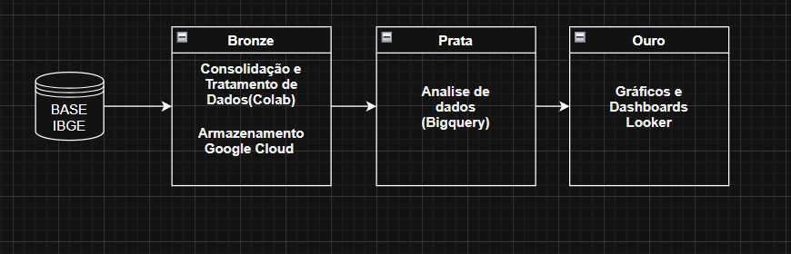
Arquitetura -Medalhão

Slide 7
Seleção das perguntas
Informações pessoais
A002 Idade
A003 Sexo
A004 Cor ou raça
A005 Escolaridade
B007 Tem algum plano de saúde médico
V1022 Situação do domicílio
V1023 Tipo de área
Resultado dos testes
B009B Qual o resultado? (Teste swab)
B009D Qual o resultado? (Teste sangue dedo)
B009F Qual o resultado? (Teste exame de sangue)
Sintomas
B0011 Na semana passada teve febre?
B0012 Na semana passada teve tosse?
B0013 Na semana passada teve dor de garganta?
B0014 Na semana passada teve dificuldade para respirar?
B0015 Na semana passada teve dor de cabeça?
B0016 Na semana passada teve dor no peito?
B0017 Na semana passada teve náusea?
B0019 Na semana passada teve fadiga?
B00110 Na semana passada teve dor nos olhos?
B00111 Na semana passada teve perda de cheiro ou sabor?
B00112 Na semana passada teve dor muscular?
Atendimento e Situação Médica
B0042 Buscou atendimento em UPA
B0043 Buscou atendimento em hospital público
B0044 Buscou atendimento em hospital/clínica particular
B005 Foi hospitalizado
B006 Foi intubado

Slide 8
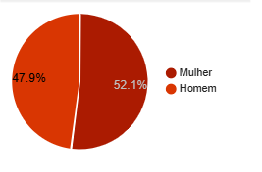
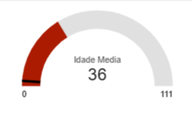
Identificação e Características
Total de Pessoas Entrevistadas
1.149.197
Casos Positivos
32.922
Qual o gênero mais frequente na amostra?
Podemos notar que nossa base de dados está bem segmentada, 52% dos indivíduos são do sexo feminino, enquanto 48% são do sexo masculino
Qual a faixa de idade dos indivíduos da amostra?
A idade dos indivíduos variou entre 0 e 111 anos, sendo que a média de idade dos entrevistados foi de aproximadamente 36 anos.

Slide 9
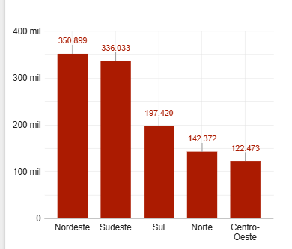
Identificação e Características
Qual Região com mais entrevistados?
A região com maior presença de pessoas
entrevistadas é a Nordeste com 350 mil, seguida
bem de perto pela região Sudeste com 336 mil

Slide 10
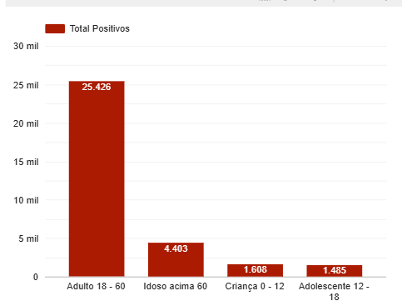
Identificação e Características
Qual Faixa de idade mais contaminada? A análise por faixa etária mostra que as maiores proporções de casos positivos ocorreram entre adultos de 18 a 60 anos, faixa etária mais exposta a atividades econômicas e sociais, o que pode explicar o maior risco de contágio.
Notes:
Análise por Perfil demográfico: idade, sexo, escolaridade, cor/raça.
Situação domiciliar (urbano/rural, tipo de domicílio).
Condições socioeconômicas (trabalho semana passada,, etc.)

Slide 11
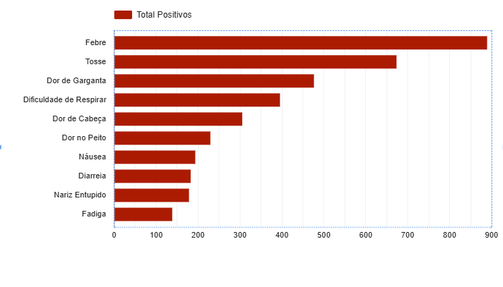
Aspectos Clínicos - Sintomas
Quais foram os sintomas mais recorrentes?
Segundo a OMS, os quatros primeiros sintomas: a febre, a tosse, dor de garganta e a dificuldade de respirar ocorrem frequentemente em pessoas que testaram positivo para COVID-19.
Notes:
Análise por Perfil demográfico: idade, sexo, escolaridade, cor/raça.
Situação domiciliar (urbano/rural, tipo de domicílio).
Condições socioeconômicas (trabalho semana passada,, etc.)

Slide 12
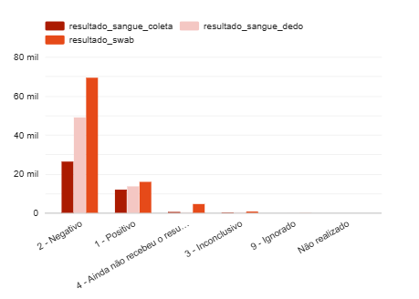
Aspectos Clínicos - Sintomas
Qual o teste com Mais eficácia? O teste Swab apresenta a maior amostragem por ser o método de referência para detecção de infecções ativas. Sua alta frequência reflete a priorização clínica para diagnósticos precoces e medidas de controle de transmissão, enquanto os testes de sangue (dedo e coleta) atuam como ferramentas complementares de mapeamento sorológico.
Notes:
Análise por Perfil demográfico: idade, sexo, escolaridade, cor/raça.
Situação domiciliar (urbano/rural, tipo de domicílio).
Condições socioeconômicas (trabalho semana passada,, etc.)

Slide 13
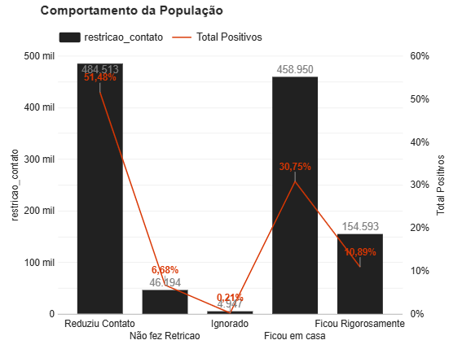
Aspectos Clínicos - Sintomas
Comportamento da População? O gráfico evidencia a relação entre o comportamento da população e a ocorrência de casos positivos de COVID-19 em 2020. Observa-se que medidas parciais de restrição de contato estiveram associadas a percentuais elevados de positividade. Em contrapartida, o isolamento rigoroso apresentou menor taxa de casos positivos, indicando maior efetividade no controle da transmissão. Esses resultados reforçam a importância das medidas não farmacológicas no enfrentamento da pandemia.
Notes:
Análise por Perfil demográfico: idade, sexo, escolaridade, cor/raça.
Situação domiciliar (urbano/rural, tipo de domicílio).
Condições socioeconômicas (trabalho semana passada,, etc.)

Slide 14
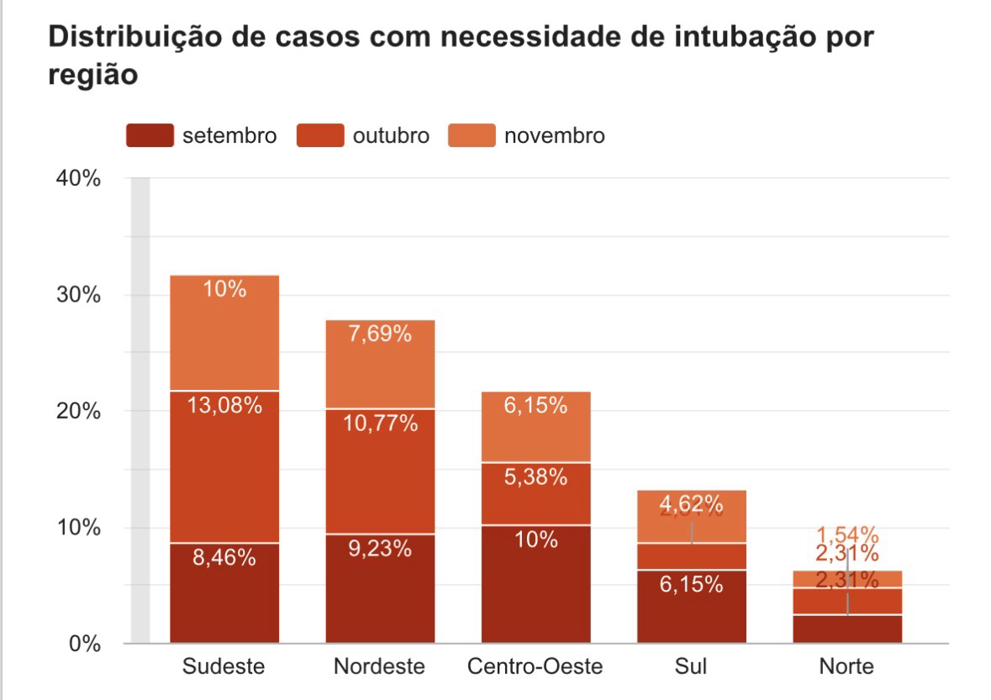
Socioeconômico
Qual a maior concentração de Casos? A análise evidencia maior concentração de casos de COVID-19 com necessidade de intubação nas regiões Sudeste e Nordeste entre setembro e novembro de 2020. As demais regiões apresentaram percentuais inferiores, com variações moderadas ao longo do período. A tendência de redução em novembro pode indicar efeitos combinados de intervenções assistenciais, expansão da infraestrutura hospitalar e adaptação dos protocolos clínicos.
Notes:
Análise por Perfil demográfico: idade, sexo, escolaridade, cor/raça.
Situação domiciliar (urbano/rural, tipo de domicílio).
Condições socioeconômicas (trabalho semana passada,, etc.)

Slide 15
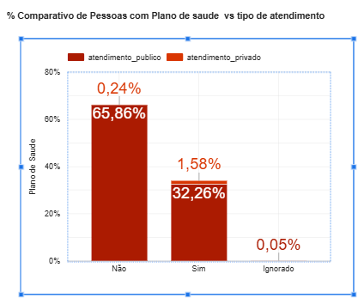
Socioeconômico
Onde houve maior volume de atendimento? Predominância do Setor Público: Observa-se a centralidade da rede pública em todos os estratos, independentemente do acesso à saúde suplementar.
Comportamento dos Beneficiários: Entre os indivíduos com plano de saúde, a utilização da rede pública (32,26%) é superior à da rede privada (1,58%).
Acesso de Não Beneficiários: O atendimento privado para quem não possui convênio é residual, representando apenas 0,24% da amostra.
Conclusão: Os dados evidenciam uma alta dependência do sistema público de saúde, mesmo entre o contingente populacional com cobertura privada.
Notes:
Análise por Perfil demográfico: idade, sexo, escolaridade, cor/raça.
Situação domiciliar (urbano/rural, tipo de domicílio).
Condições socioeconômicas (trabalho semana passada,, etc.)

Slide 16


INSIGHTS
A base analisada contempla 1.149.197 indivíduos entrevistados, com distribuição equilibrada entre gêneros (52% feminino e 48% masculino) e idade média aproximada de 36 anos, garantindo representatividade populacional relevante.
A maior concentração de entrevistados está nas regiões Nordeste (≈350 mil) e Sudeste (≈336 mil), refletindo maior densidade populacional e impacto regional da pandemia.
Entre os 32.922 casos positivos identificados, observa-se maior incidência na faixa etária de 18 a 60 anos, grupo economicamente ativo e mais exposto a deslocamentos e interações sociais.
Do ponto de vista clínico, os sintomas mais recorrentes entre os casos positivos foram febre, tosse, dor de garganta e dificuldade respiratória, com destaque para a perda de olfato ou paladar como sintoma altamente associado à positividade.
O teste Swab apresentou a maior amostragem, consolidando-se como principal método diagnóstico para infecções ativas, enquanto os testes de sangue tiveram papel complementar no acompanhamento sorológico.
Observa-se forte dependência do sistema público de saúde, inclusive por indivíduos com plano privado.
Medidas de isolamento rigoroso mostraram maior efetividade na redução de casos, enquanto restrições parciais estiveram associadas a maior positividade.

Slide 17


Principais Ações que o Hospital Deve Adotar em um Novo Surto
Reforçar a vigilância epidemiológica, com foco em adultos economicamente ativos (18–60 anos), especialmente nas regiões Nordeste e Sudeste.
Ampliar a capacidade de testagem com Swab, priorizando diagnósticos precoces para rápida interrupção das cadeias de transmissão.
Planejar e expandir leitos clínicos e de UTI, considerando a possibilidade de aumento de casos graves e necessidade de intubação.
Fortalecer a rede pública de atendimento, reconhecendo sua centralidade mesmo para pacientes com cobertura privada.
Padronizar e atualizar protocolos clínicos, incorporando lições aprendidas durante os picos anteriores da pandemia.
Atuar de forma integrada com autoridades sanitárias, incentivando medidas não farmacológicas, especialmente isolamento social rigoroso em momentos críticos.
Capacitar continuamente as equipes de saúde, garantindo resposta rápida e qualificada diante de novos surtos.

Slide 18


CONCLUSÃO
Os resultados demonstram que a COVID-19 impactou de forma mais intensa adultos em idade produtiva e regiões com maior densidade populacional, evidenciando desigualdades regionais e elevada pressão sobre o sistema público de saúde. A predominância do uso da rede pública, inclusive por beneficiários de planos privados, reforça seu papel estratégico em situações de crise sanitária. Ademais, a associação entre isolamento rigoroso e menor taxa de positividade confirma a eficácia das medidas não farmacológicas. Assim, a preparação hospitalar para novos surtos deve priorizar vigilância ativa, expansão da capacidade assistencial, fortalecimento da rede pública e integração entre ações clínicas e políticas de saúde pública.

